Slide 1
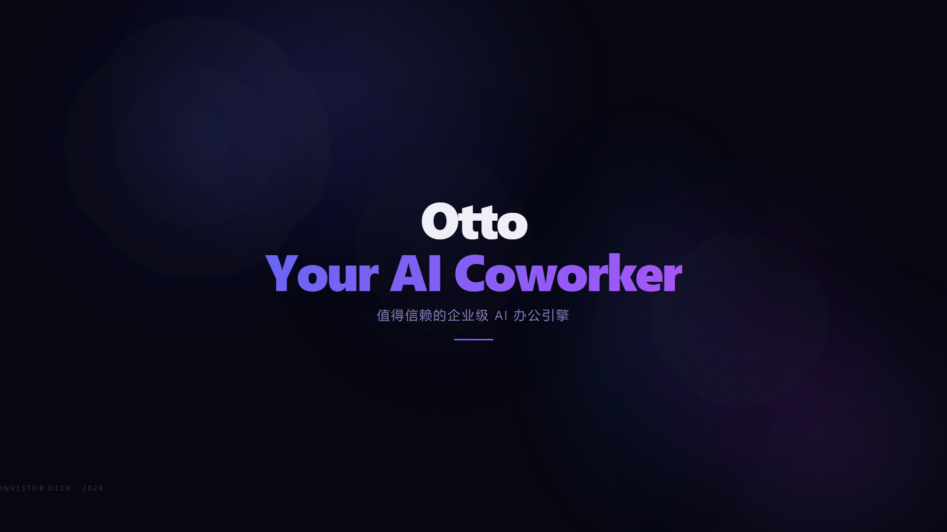
Notes:
Otto：你的 AI 数字同事

Slide 2
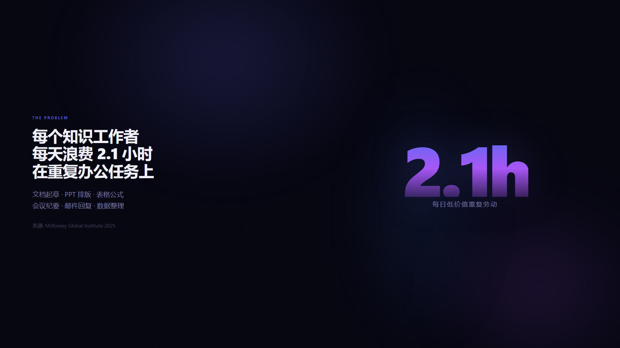
Notes:
每个知识工作者每天浪费 2.1h

Slide 3
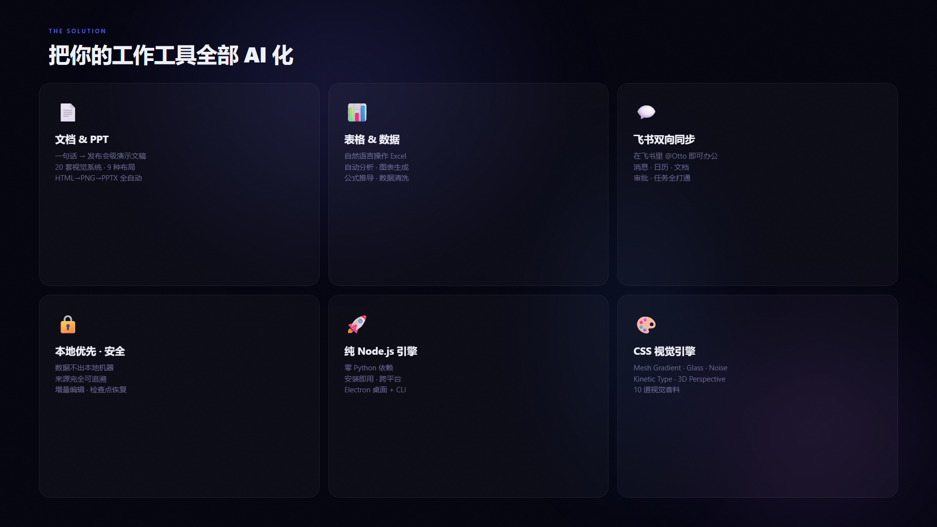
Notes:
把你的工作工具全部 AI 化

Slide 4
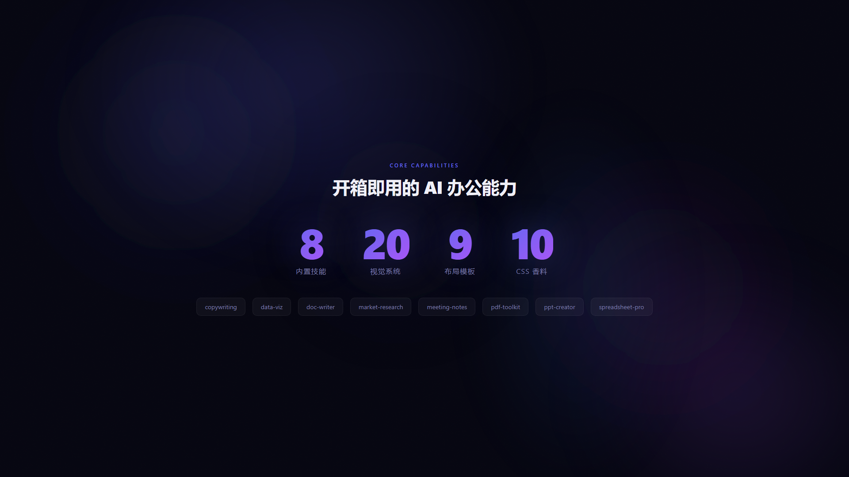
Notes:
开箱即用的 8 大办公技能

Slide 5
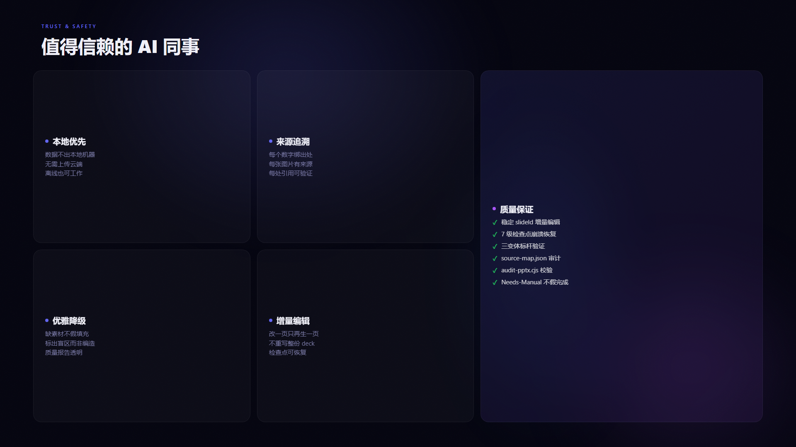
Notes:
值得信赖的质量保证体系

Slide 6
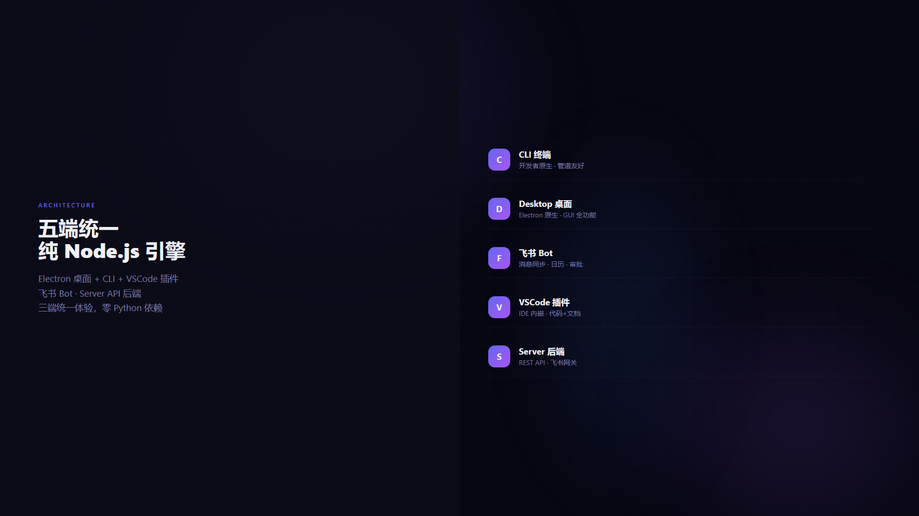
Notes:
五端统一 · 纯 Node.js 引擎

Slide 7
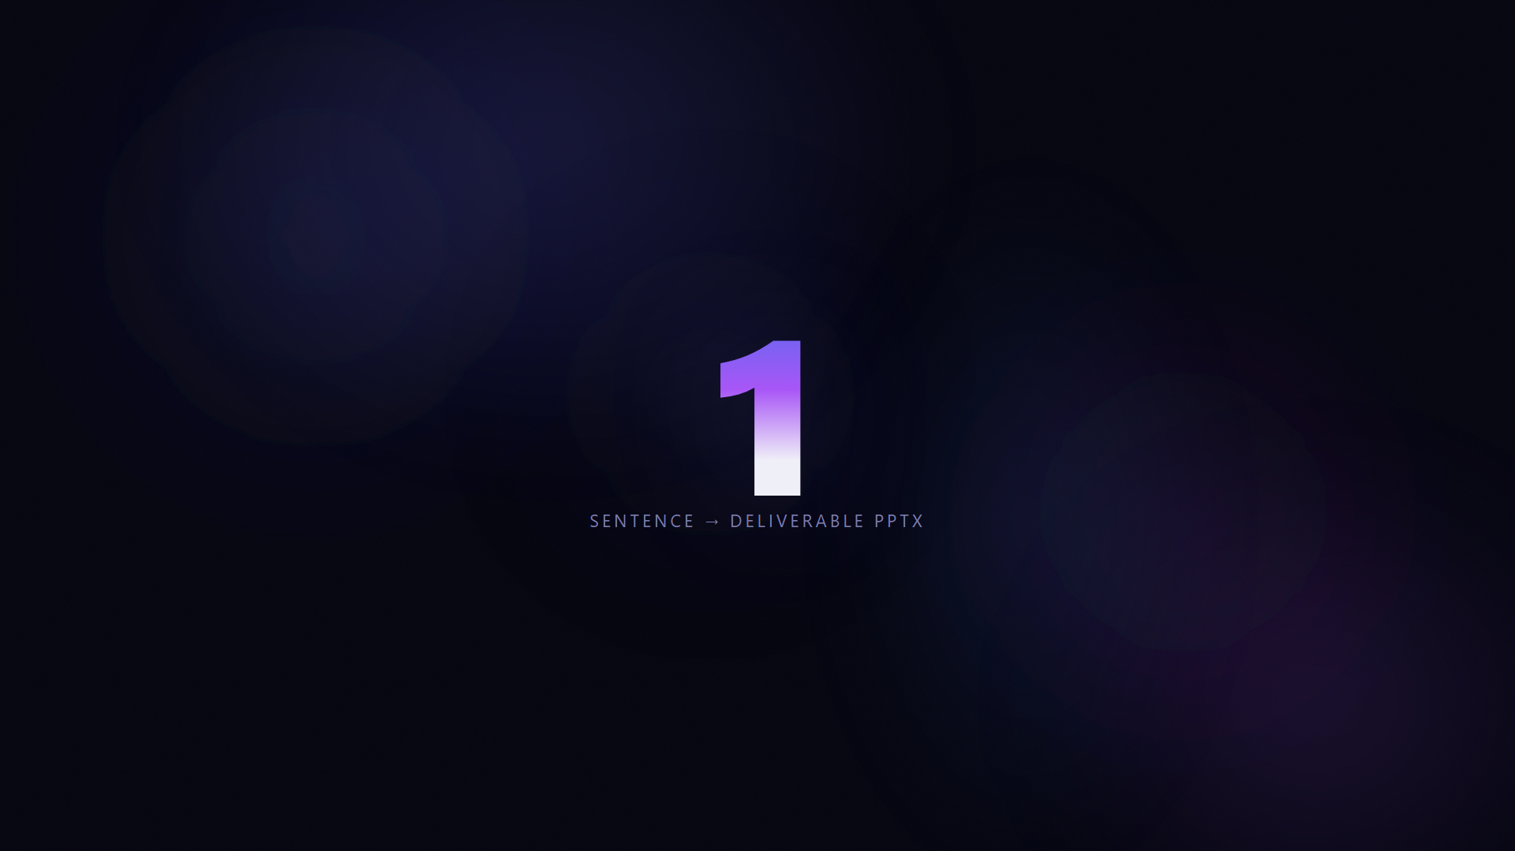
Notes:
一句话 → 可交付 PPTX

Slide 8
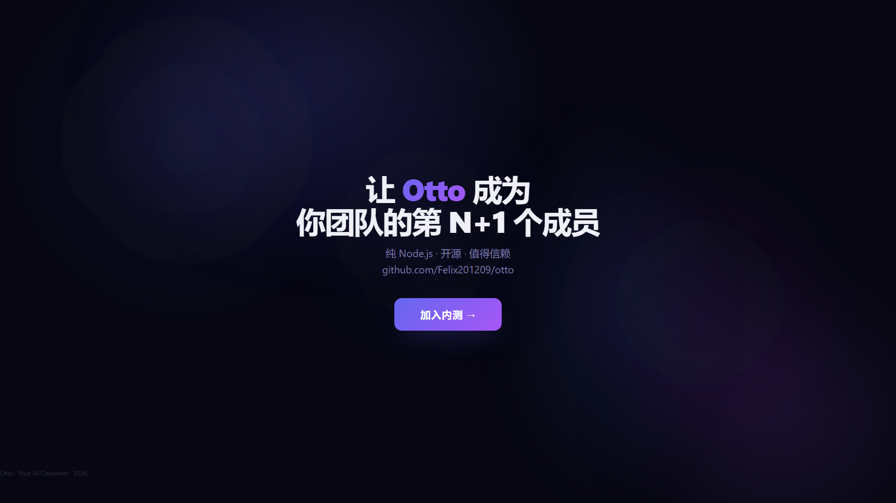
Notes:
让 Otto 成为你团队的第 N+1 个成员

